Slide 1
Презентация на тему: «Алгоритмы сортировки. Сортировка расческой.»
ФИО студента: Калиш Данила Дмитриевич
e-mail: danya.kalish1@gmail.com

Slide 2

История появления алгоритма
Сортировка расчёской (англ. comb sort) — это довольно упрощённый алгоритм сортировки, изначально спроектированный Влодзимежом Добосевичем в 1980 г. Позднее он был переоткрыт и популяризован в статье Стивена Лэйси и Ричарда Бокса в журнале Byte Magazine в апреле 1991 г.

Slide 3
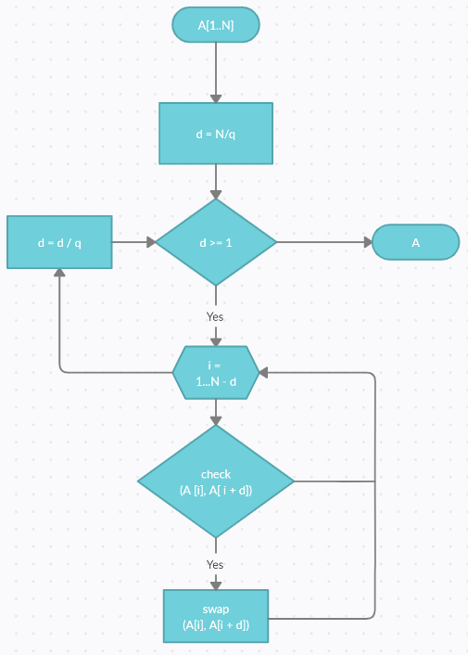
Алгоритм сортировки с помощью блок схемы

Slide 4
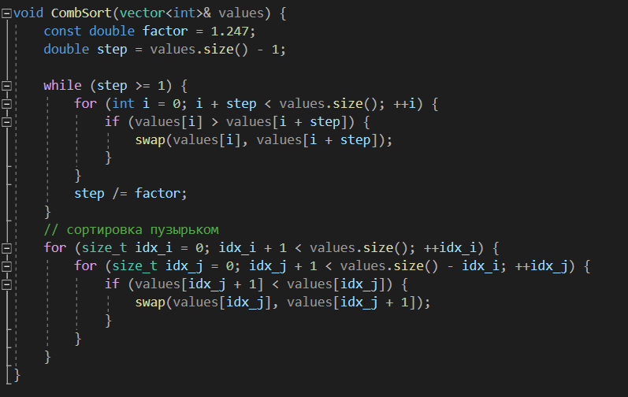
Пример сортировки расческой на C++

Slide 5
Самый простой и самый сложный вариант массива для сортировки
Самый сложный вариантом является случай, когда все числа в массиве стоят в обратном порядке.
[34, 32, 21, 2, 1, 0]
Логично, что самым простым вариантом массива для сортировки будет уже отсортированный массив.
[0, 1, 2, 21, 32, 34]

